Slide 1
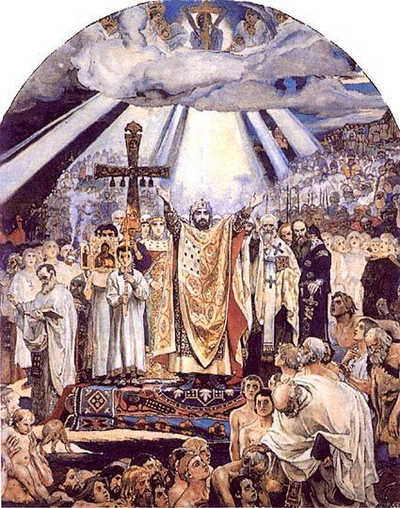
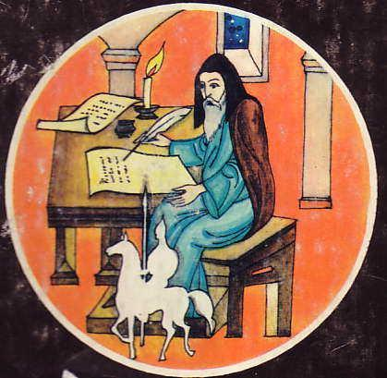
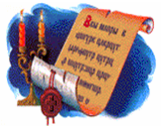
Notes:
*

Slide 2
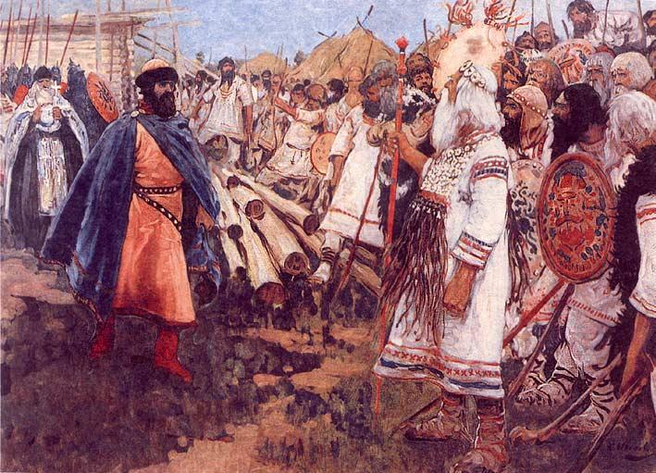
Крещение Руси
До принятия христианства у славян была языческая религия, которая не удовлетворяла князя.
Придя к власти, Владимир попытался укрепить языческую веру.
Киевские князья должны были решать задачу поддержания единства своего государства, противостоять сепаратизму племён.
Военные методы решения этой задачи себя исчерпали. Однако интересы страны звали Русь к религии более развитой и более вселенской.
С.В.Иванов Христианство и язычество

Slide 3

Что мы хотим узнать?

Slide 4
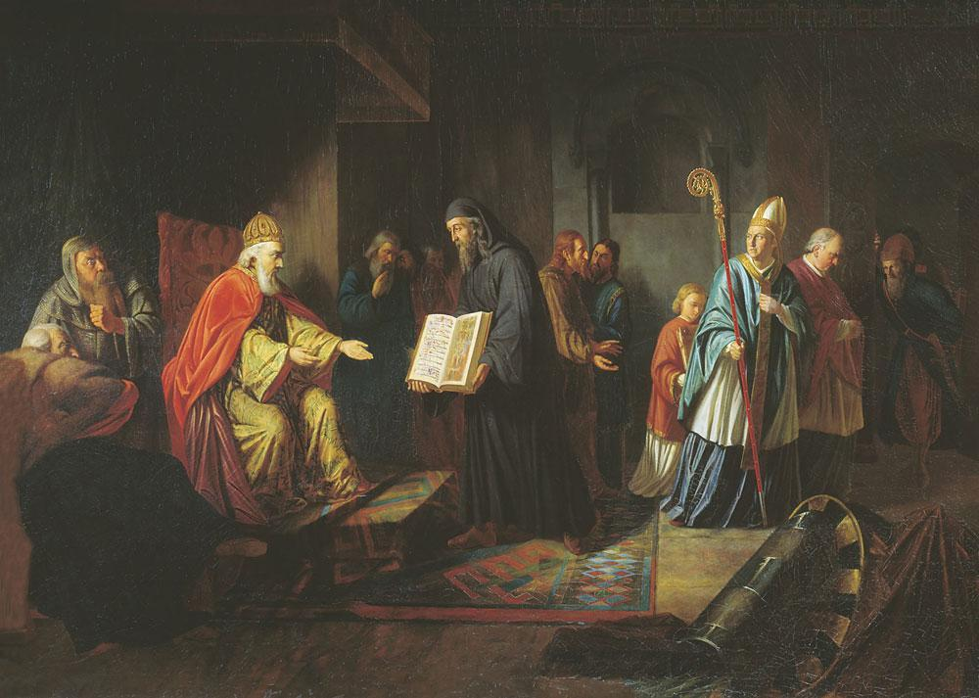
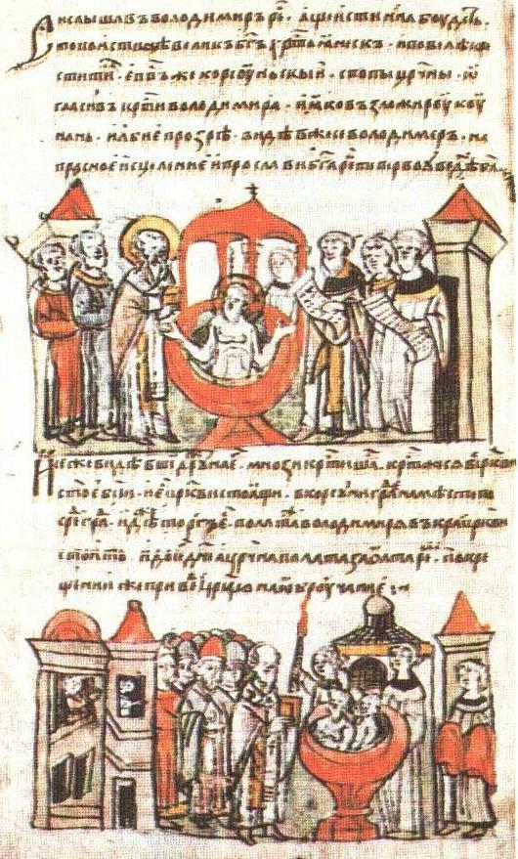
Великий князь Владимир избирает религию
И.Е.Эггинк
Как воплотить задуманное?
Разделится на группы
Познакомится с разнообразной литературой и источниками по теме
Применить творческий подход к исследуемым темам
Предоставить результаты исследований группы на уроке - защите
Оценить соперников и обобщить полученные результаты

Slide 5
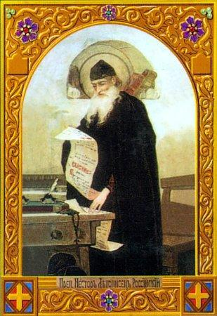
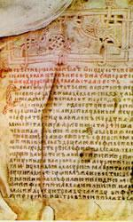
«…Се повести времянных лет, откуда есть пошла русская земля, кто в Киеве первее нача княжити и откуда земля стала есть…»
Если вы:
Хотите знать как древнерусские летописи описывали события Крещения Руси
Какие тайны и легенды скрывает крещения князя Владимира
Хотите познакомиться со старославянской письменностью..
Хотите попробовать создать свою летопись
«Повесть временных лет» рассказывает о событиях, которые происходили на Руси до XII века.
Notes:
*

Slide 6
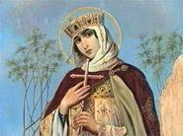
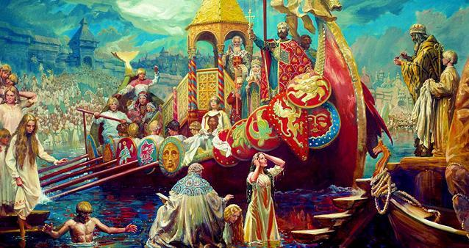
Если вы:
Хотите на своем опыте прочувствовать события крещения Руси
Предстать в образе великого князя, византийских императоров, заграничных послов или язычников
Не боитесь сцены и готовы показать все свои таланты
Notes:
*

Slide 7
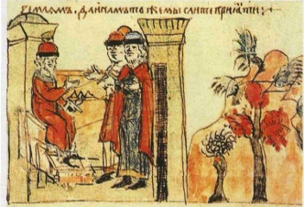
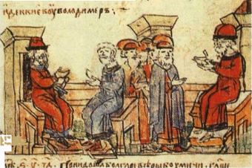
Если вы:
Хотите разобраться во всех тонкостях православной религии
Узнать почему русские неохотно отказывались от старых богов
Узнать почему князь Владимир крестил Русь по православному обряду.
Изложение князю Владимиру своей веры хазарами
Изложение своей веры князю Владимиру мусульманами
Notes:
*

Slide 8
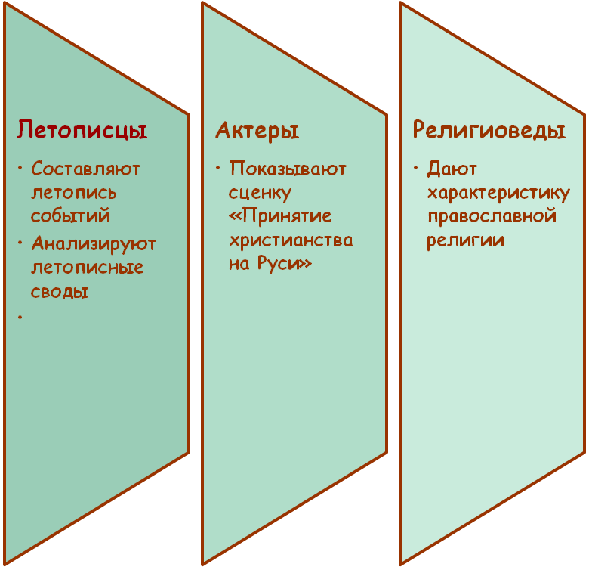
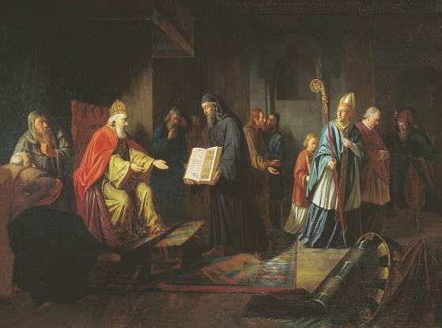
В результате:

